Slide 1








数据可视化
第四章 在页面中整合图表
数据可视化课程组

Slide 2
教学目标
了解 Sparkline 图标控件
掌握并使用Sparkline绘制图表和操作

Slide 3
目 录
1. Sparkline快速入门
2. Sparkline图形分类
3. Sparkline实战Ⅰ
4. Sparkline实战Ⅱ

Slide 4
【知识回顾】
在前面一个章节里，我们学习如何来绘制一个图表。
1. 添加类库：jQuery.js Flot.js
2.准备数据
3.绘制图表： $.polt({选择器对象}，[… … …])

Slide 5

【课前讨论】
思考
是否有更加简便的方式来实现图表的绘制呢？

Slide 6


Sparkline的定义及优点
jQuery插件
通过javascript提供的数据直接在浏览器中生成图表
与大多数现代浏览器兼容

Slide 7
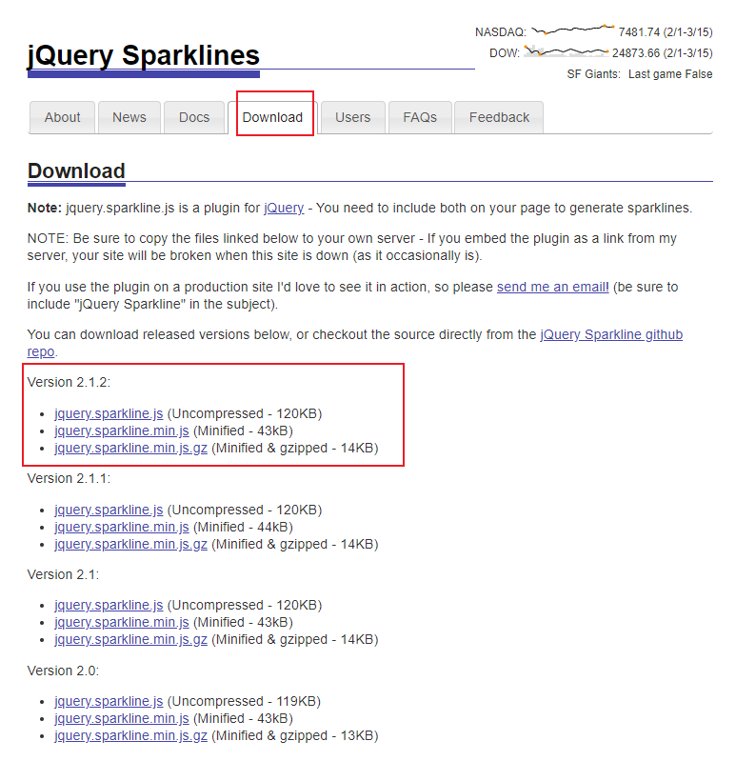
Sparkline快速入门
Sparkline 官网
https://omnipotent.net/jquery.sparkline/#s-about
JavaScript依赖
Sparkline给我们提供一个集成js，使用方式：
下载js文件到项目目录，引用目录下的js文件
直接引入 cdnjs.cloudflare.com/ajax/libs
/jquery-sparklines/2.1.2/jquery.sparkline.js
js是JavaScript 源码文件，min.js是压缩版的js文件。

Slide 8
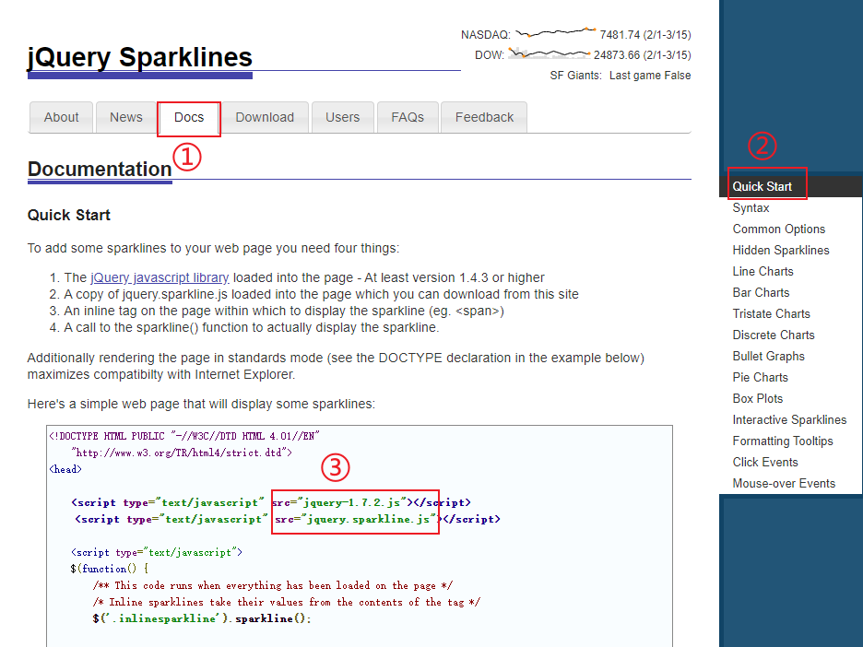
Sparkline快速入门
学习入门文档
每当学习新知识时找到学习文档
就是开始的第一步
找到快速文档，学习官方提供的
demo
③ 拷贝整个demo，运行测试。
这里我们发现还需要jquery.js

Slide 9
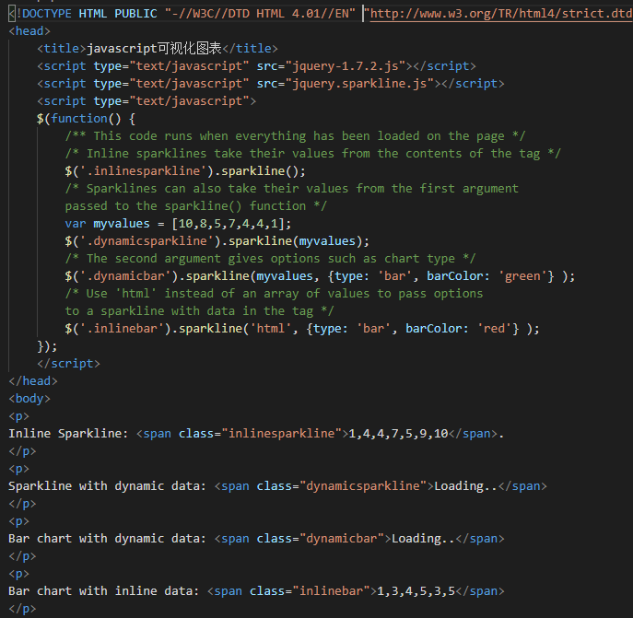
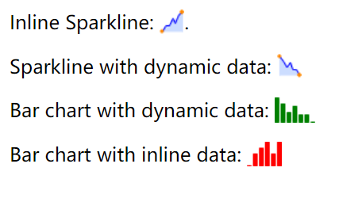
Sparkline快速入门
代码及页面展示
将快速入门代码拷贝到编辑器中再打开浏览器
页面效果

Slide 10
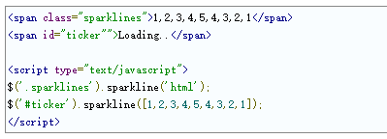
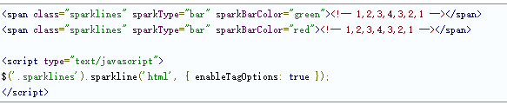

Sparkline快速入门
语法
$(selector).sparkline(values, options);
values可以是数字数组，也可以是 html
$(selector ).sparkline(values, { type:‘xxx’, … …}); values一般用写‘html’，用于接收指定类型
$ .fn.sparkline.defaults 默认设置

Slide 11
Sparkline快速入门
控件通用属性
type | line (default), bar, tristate, discrete, bullet, pie or box;
width | 图表的宽度-默认为'auto'
height | 图表的高度-默认为'auto'
lineColor | 线条的颜色-由折线图和离散图表使用
fillColor | 将用于填充图形下方区域的颜色，设置为false以禁用填充
chartRangeMin | 指定用于图表的Y值范围的最小值-默认为所提供的最小值
chartRangeMax | 指定用于图表的Y值范围的最大值-默认为提供的最大值
composite | 否使用组合,如果为true,则不重绘图形
enableTagOptions | 为true，则可以将选项指定为每个标签上的属性，传递给sparkline（）函数
tagOptionPrefix | 每个选项作为标签上的属性传递的字符串必须开头。默认为'spark'
tagValuesAttribute | 用于从中获取值的tag属性的名称-默认为'values'
disableHiddenCheck | 设置为true可禁用检查隐藏的迷你图

Slide 12

Sparkline图形分类
line折线图
折线图是默认的图表类型，若要指定其他类型，需要设置“ type”选项。
特殊属性
defaultPixelsPerValue | 每一个值所占的宽度，默认为3px
spotColor | 数据点的颜色,false表示不显示
minSpotColor | 最小数据点的颜色,false表示不显示
maxSpotColor | 最大数据点的颜色,false表示不显示
spotRadius | 标志点的半径
valueSpots | {':4': 'green', '5:': 'red'},//表示低于4的用绿色表示，大于5的用红色表示
highlightSpotColor | 最高数据点的颜色
highlightLineColor | 最高数据线的颜色
lineWidth | 线的宽度
normalRangeMin, normalRangeMax | 指定阈值之间画一条表示“正常”或预期的值的范围。 指定阈值之间画一条表示“正常”或预期的值的范围。
drawNormalOnTop | 默认情况下正常范围画背后的填充区域图。将此选项设置为true使其在填充区域的顶部
chartRangeClip | chartRangeMin和chartRangeMax之间——默认情况下chartRangeMin / Max只是确保图至少跨越的值的范围,但并不限制它
chartRangeMinX | 指定使用的最小值的X值图
chartRangeMaxX | 指定使用的最大值的X值图

Slide 13

Sparkline图形分类
Bar Charts柱状图
特殊属性
barColor | 柱体颜色
negBarColor | 负柱体的颜色
zeroColor | 柱体等于0的颜色
nullColor | 为空的颜色
barWidth | 柱体的宽度
barSpacing | 柱体之间的间隔
zeroAxis | 如果为true，把0轴线居中
colorMap | 映射到特定值所选的颜色。例如如果你想要的值2出现黄色,使用colorMap:{“2”:“# ff0”}。
stackedBarColor | 堆柱体的颜色

Slide 14

Sparkline图形分类
Pie Charts饼图
特殊属性
sliceColors | 饼图分区的颜色
offset | 在度来抵消第一片- -90或+ 90
borderWidth | 边框的宽度，默认没有边框
borderColor | 边框的颜色，默认为“#000”

Slide 15

Sparkline图形分类
Box Plots箱形图
特殊属性
raw | 如果设置为false（默认值），则提供的值将用于为您计算盒子数据点。如果为true，则必须预先计算这些点
showOutliers | 如果为true（默认值），则异常值（值> IQR的1.5倍）用圆圈标记，并且晶须位于Q1和Q3处，而不是最小值和最大值
outlierIQR | 设置四分位间距乘数，用于计算符合离群值的值-默认为1.5
boxLineColor | 用于轮廓框的CSS线条颜色
boxFillColor | 盒子使用的CSS填充颜色
whiskerColor | 用于绘制晶须的CSS颜色
outlierLineColor | 用于绘制异常圆的CSS颜色
outlierFillColor | 用于填充异常圆的CSS颜色
spotRadius | 以像素为单位绘制异常圆的半径
medianColor | 用于绘制中线的CSS颜色
target | 如果设置为值，则在该点绘制一个小十字线以表示目标值
targetColor | 用于绘制目标十字准线的CSS颜色（如果已设置）
minValue | 如果设置了最小值和最大值，则图的比例是固定的。默认情况下，minValue和maxValue由提供的值推导
maxValue | 如果设置了最小值和最大值，则图的比例是固定的。默认情况下，minValue和maxValue由提供的值推导

Slide 16
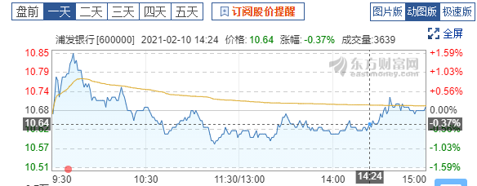
Sparkline 实战Ⅰ
【案例1】股票趋势图
生活中我们所接触到的股票就用最直观的折线图来展示，观察图中的细节，
如果我们自己实现该如何写呢？

Slide 17
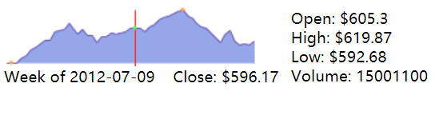
Sparkline 实战Ⅰ
需求分析
数据准备
数据展示（节点信息展示）

Slide 18
Sparkline 实战Ⅰ
难点总结
熟悉标签属性的作用（disableTooltips）
熟悉类库事件（sparklineRegionChange）

Slide 19
Sparkline 实战Ⅱ
【案例2】股票趋势图隐藏
需求分析
想要实现隐藏首先需要什么？
点击，延时 …
点击触发之后需要干什么？
绑定事件处理

Slide 20
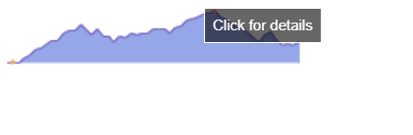
Sparkline 实战Ⅱ
最终效果
难点总结
sparklineClick自定义点击事件
jQueryUI动画效果

Slide 21
谢
谢
观
看

